Slide 1
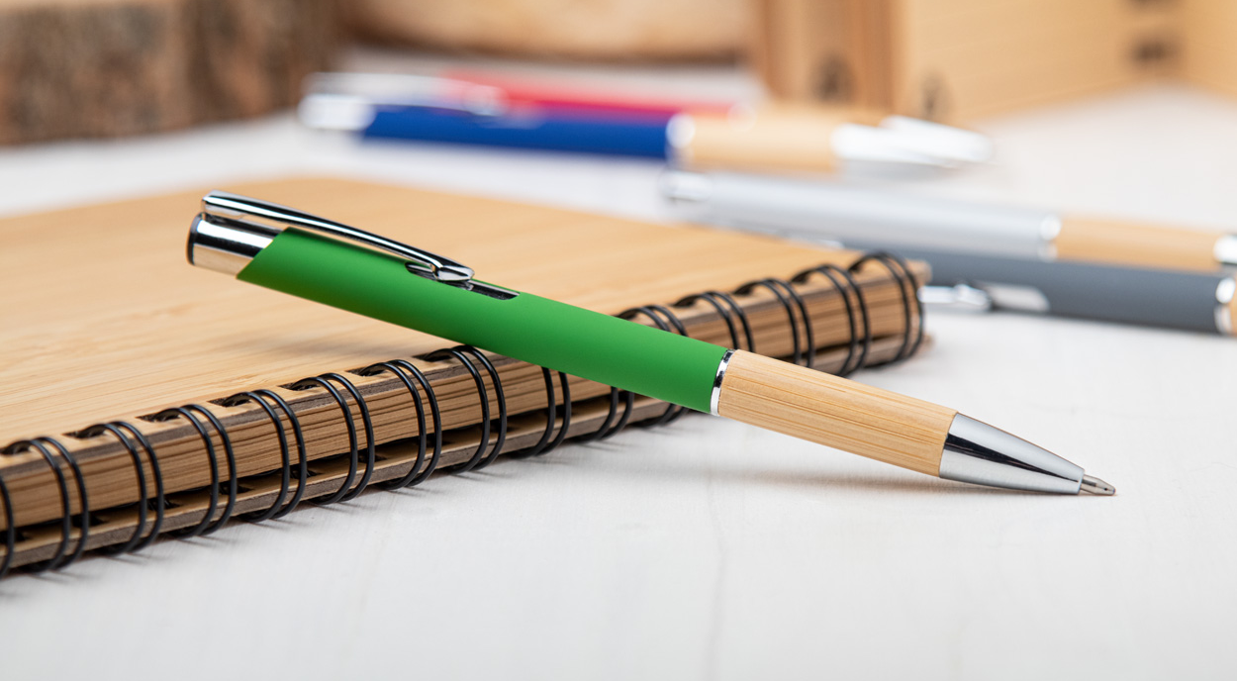
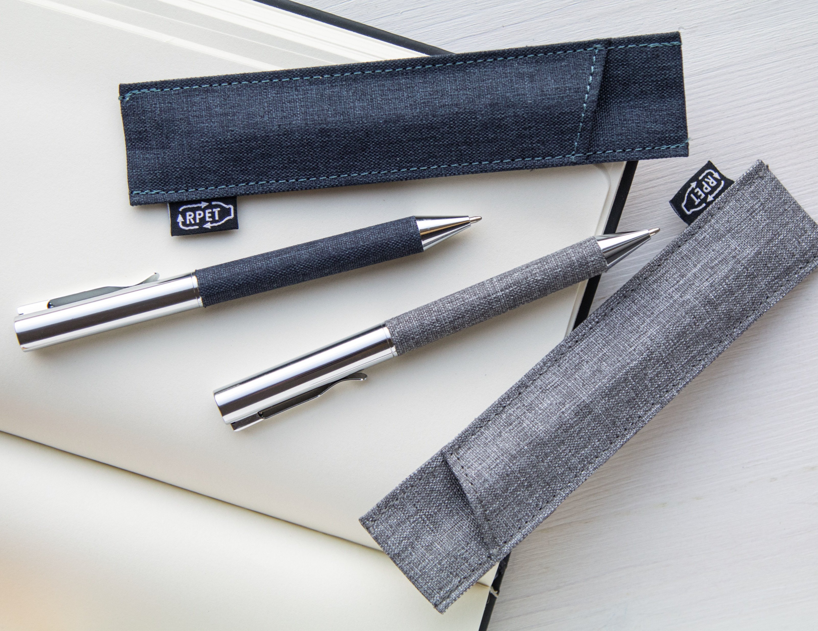

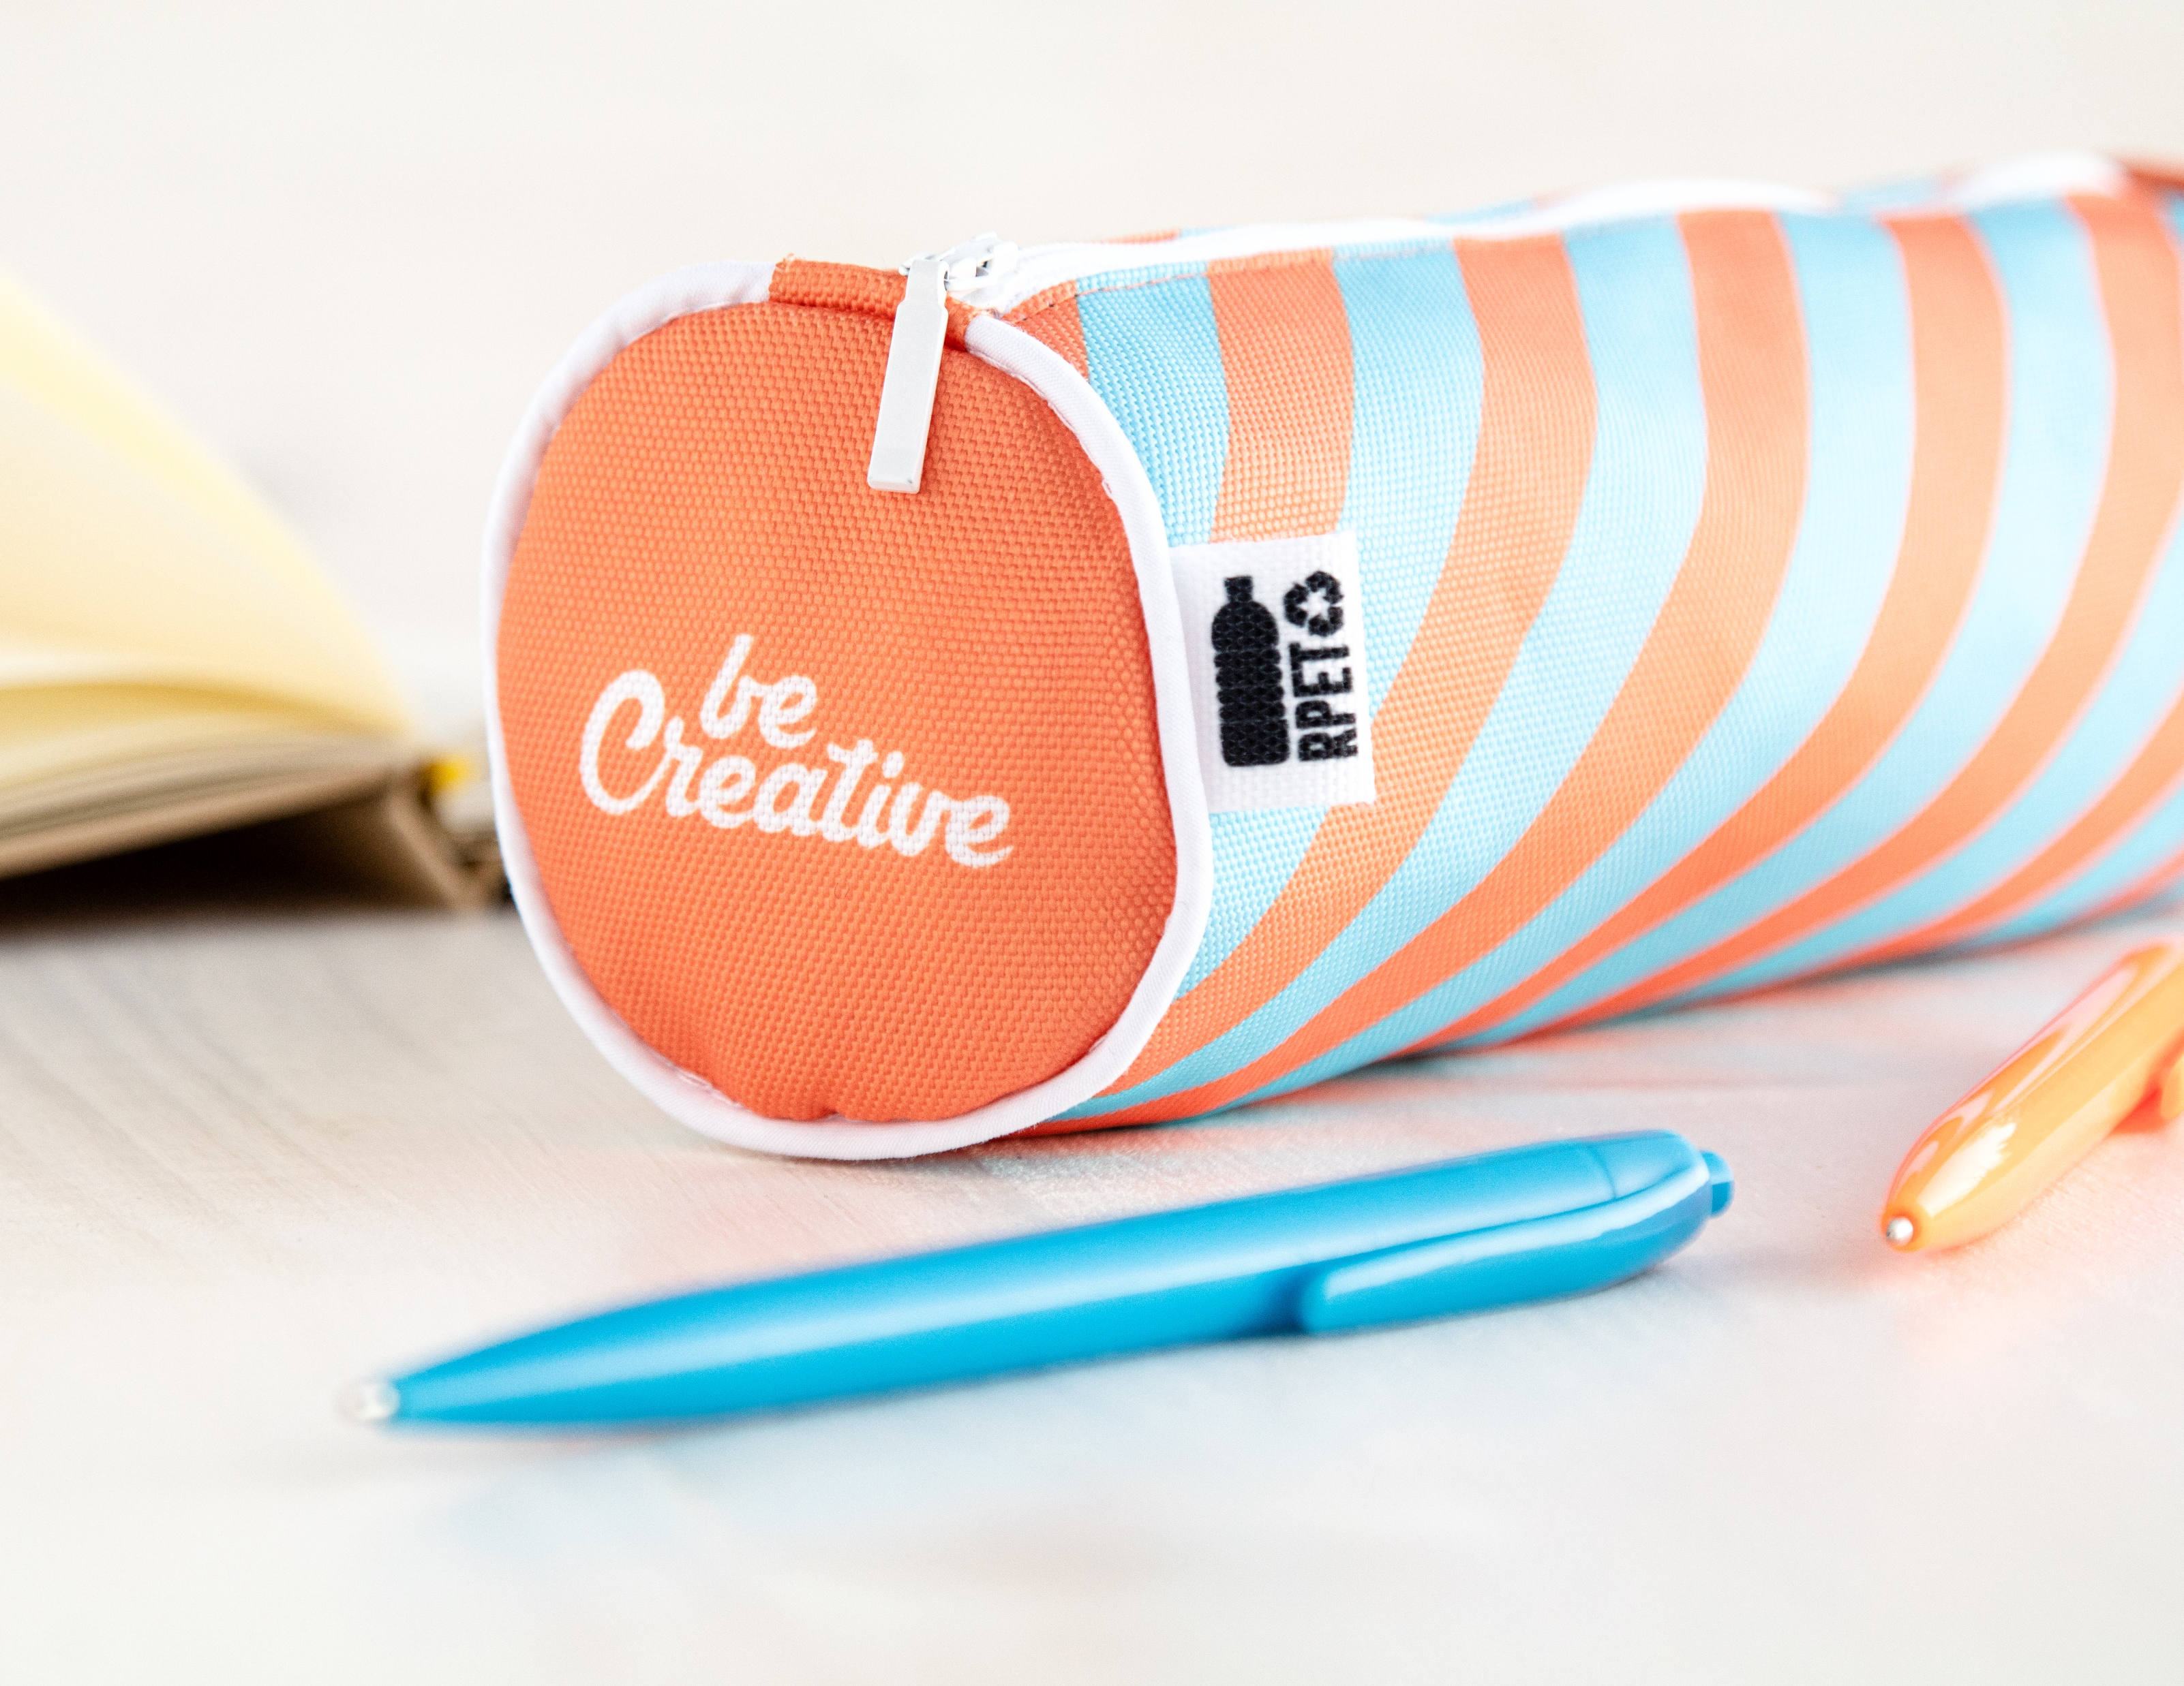
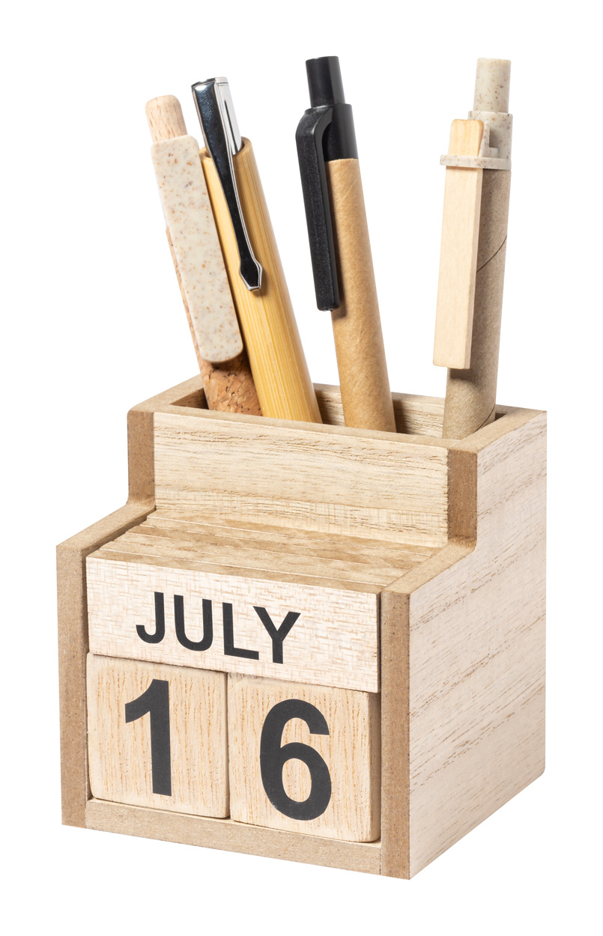
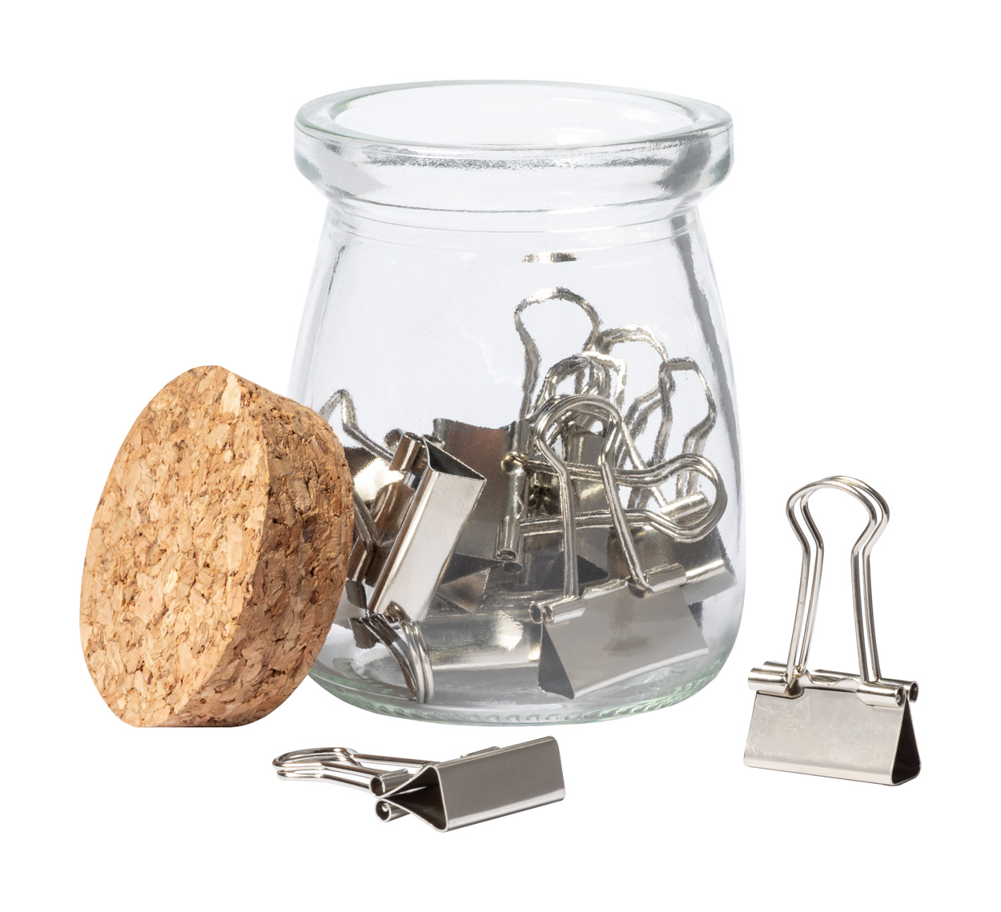
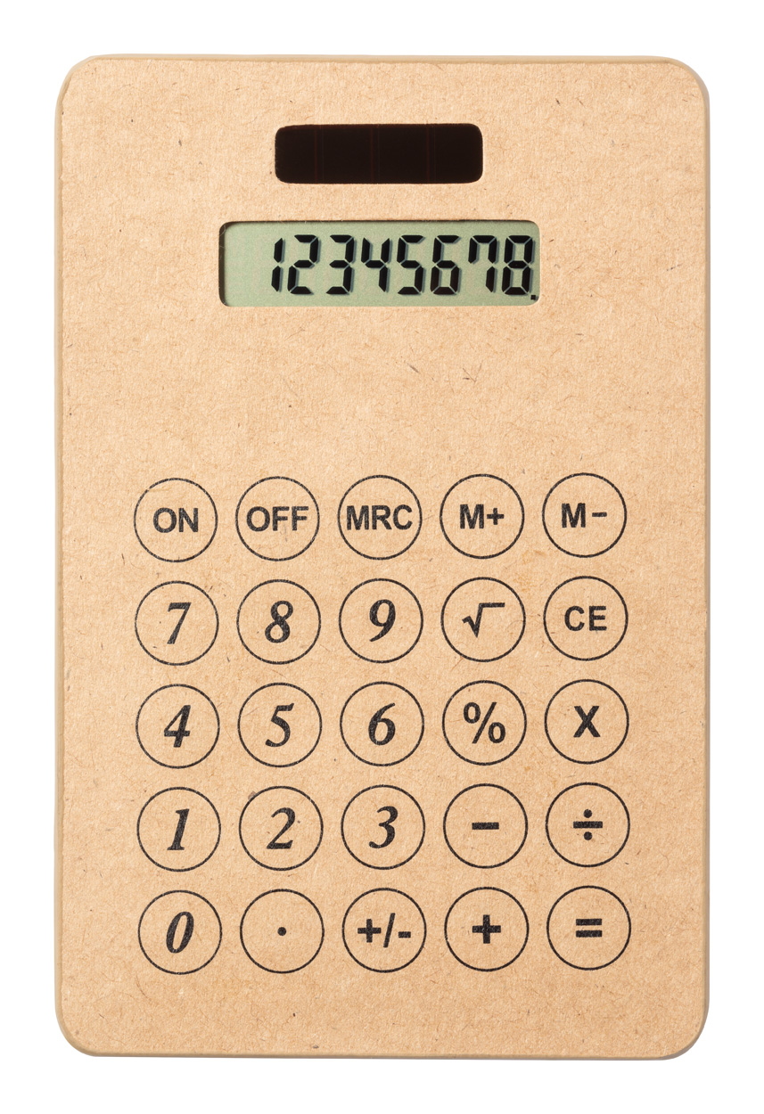
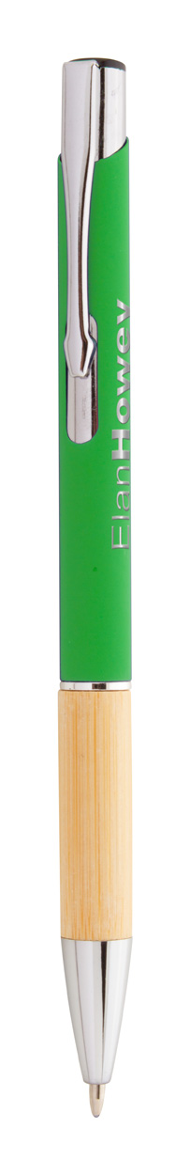
Placez ici vos coordonnées !
Passer aux choses sérieuses!
Aidez vos clients à personnaliser leur poste de travail et à s'entourer d'accessoires de bureau colorés, naturels ou élégants. Trouvez les articles idéaux et intégrez votre marque à vos activités professionnelles quotidiennes.
Teppet AP800498
Stylo à bille twist en métal avec corps recouvert de polyester RPET. Livré dans son étui en polyester RPET assorti. Encre bleue.
00,00 EUR
Drawy 15 AP716610
Règle en plastique souple de 15 cm avec impression quadri.
00,00 EUR
Roppy RPET AP716576
Trousse à stylos ronde zippée sur mesure en polyester RPET 600D.
00,00 EUR
Laorek
AP722703
Porte-stylo en bois avec calendrier perpétuel.
00,00 EUR
Forsen
AP722724
15 pince-notes en métal dans un bocal en verre et avec un couvercle en liège naturel.
00,00 EUR
Vulcano
AP722702
Calculatrice solaire à 8 chiffres dans un boîtier en papier recyclé. Livrée avec pile bouton.
00,00 EUR
Roonel
AP800505
Stylo à bille en aluminium avec grip en bambou, finition caoutchoutée et encre bleue.
00,00 EUR
Confirmez ici vos conditions promotionnelles !
.......
.......
.......
www.WriteYourWebsiteHere.com

